Slide 1

Neoprotestáns kisegyházak
Keresztyén felekezetek világa

Slide 2
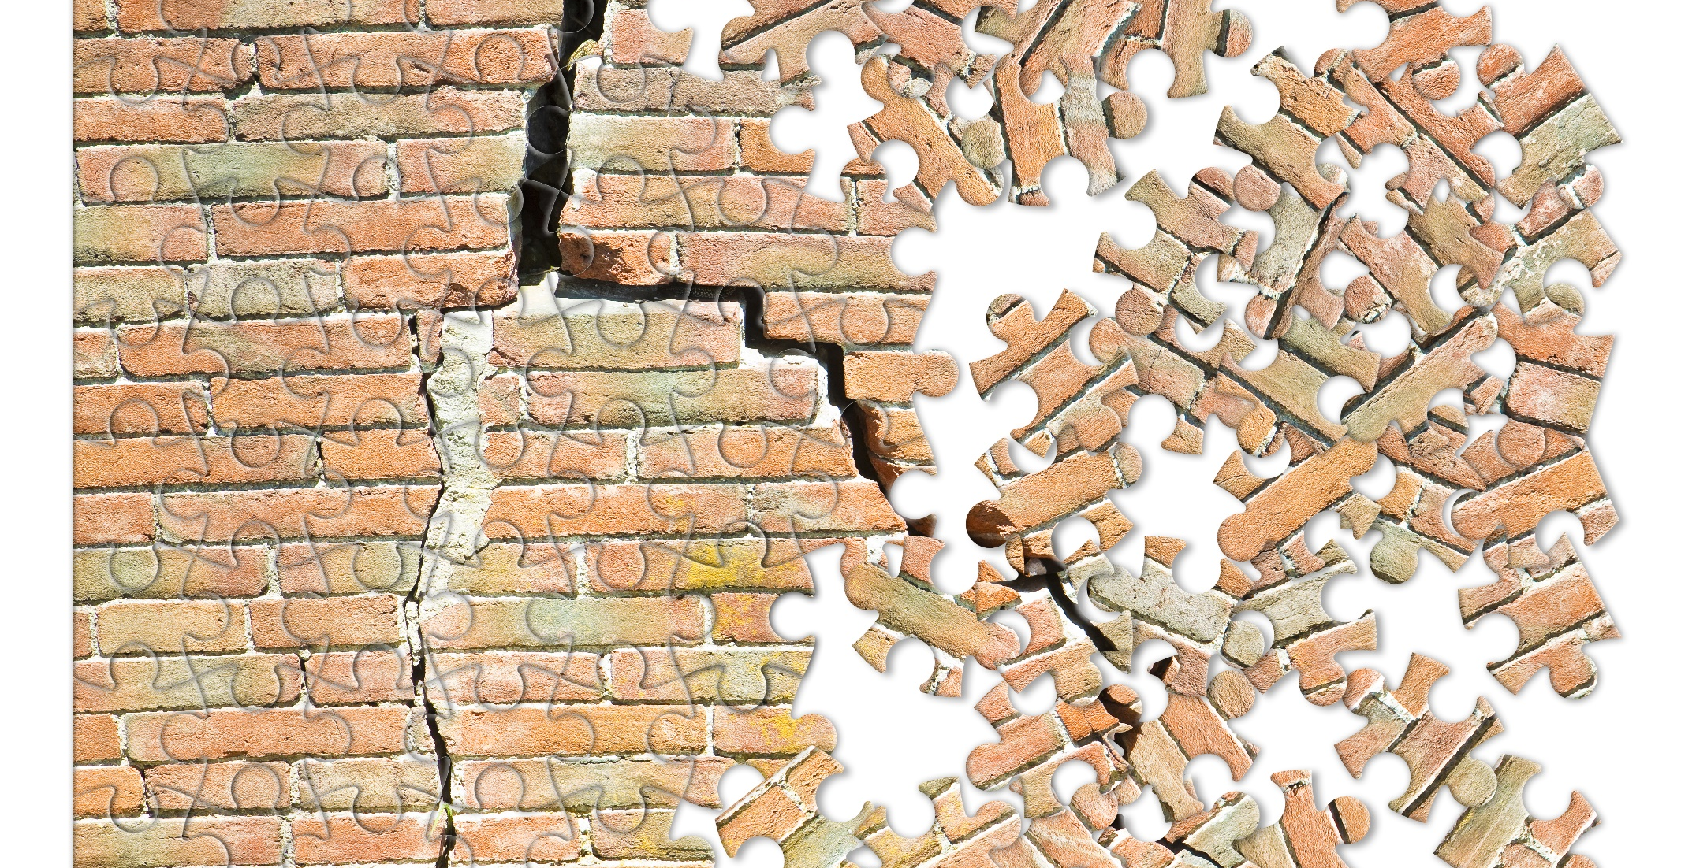
Neoprotestáns közösségek
Az elmúlt 100-150 években sok különálló közösség alakult. Hazánkban a rendszerváltás után kezdődött virágkoruk.

Slide 3

Szabadkeresztyének
A legtöbb gyülekezet önálló és független. Nagy hangsúlyt kapnak karizmák és egymás segítése.

Slide 4
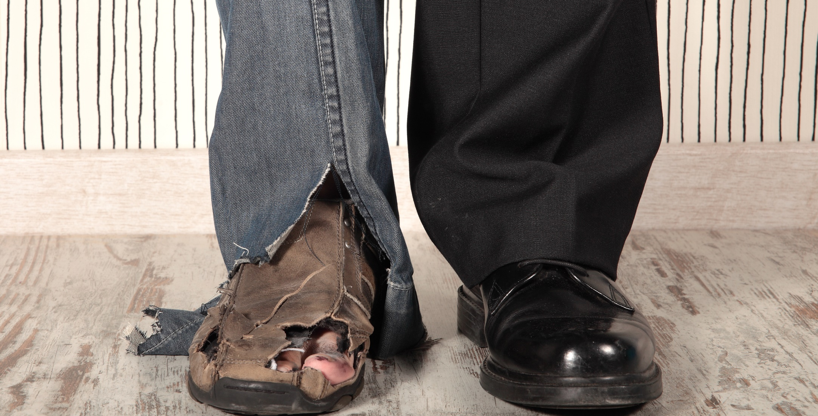
Üdvhadsereg
A nyomor enyhítésére alakult keresztyén közösség. Jelmondatuk: Levest, szappant, üdvösséget!

Slide 5

Nazarénusok
Szigorú erkölcsiséget valló közösség . Az úrvacsora mellett a felnőtt keresztséget szolgáltatják ki. Elutasítják a fogadalomtételt, a vér érintését.

